Slide 1
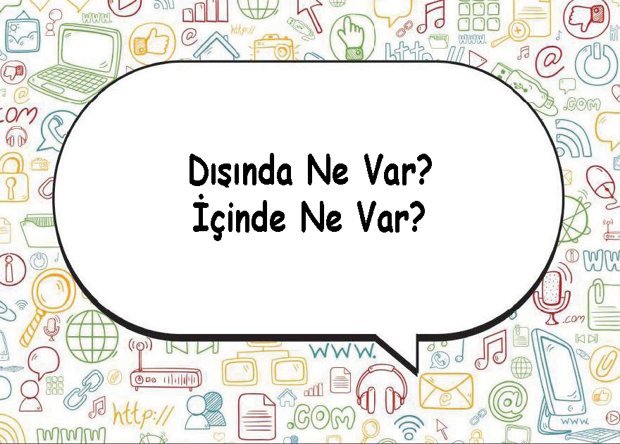

Slide 2
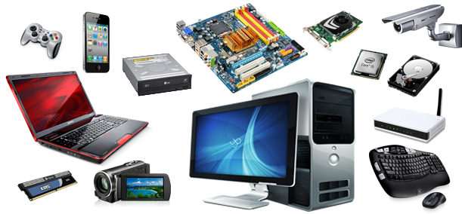
DONANIM
Bilgisayarın elle tutulup, gözle görülebilen parçalarına Donanım dendiğini daha önce öğrenmiştik.
Bugün donanım birimlerini daha yakından tanıyacağız.

Slide 3
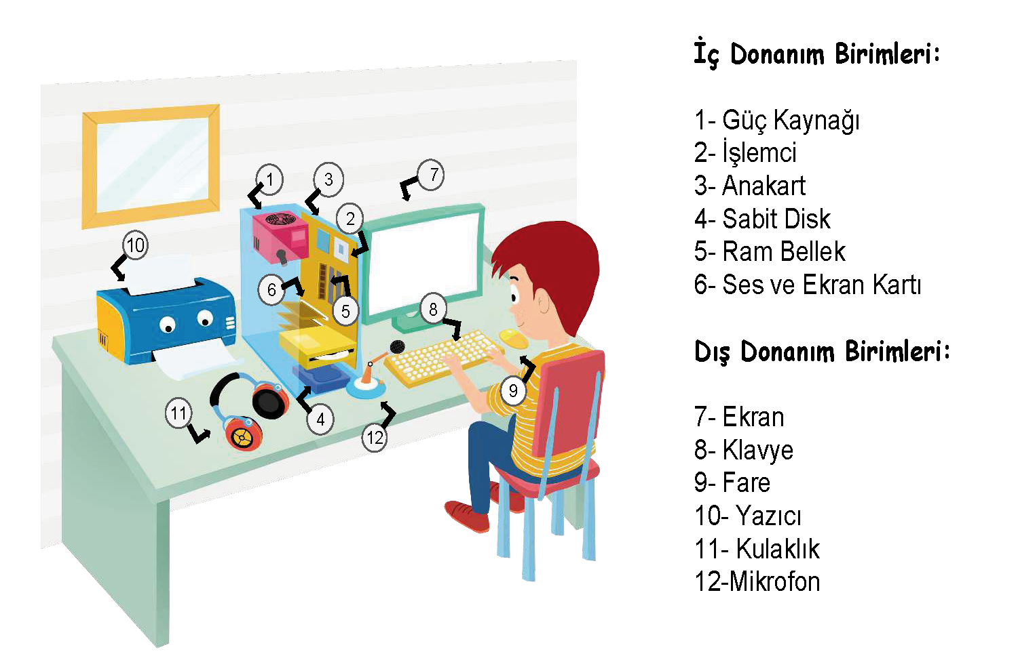

Slide 4
Donanım birimlerini iki grup içinde inceleyeceğiz.
Dahili - İç Donanım Birimleri: Bir bilgisayarın içerisinde yer alan ve anakarta doğrudan ya da kabloyla bağlı olan donanım birimlerine iç donanım birimleri adı verilir.
Harici - Dış Donanım Birimleri: Bilgisayara kablolu ya da kablosuz olarak dışarıdan bağlı olan giriş/çıkış ve depolama araçlarının tamamına dış donanım birimleri denir.
Şimdi sırayla bu donanımları inceleyelim.

Slide 5
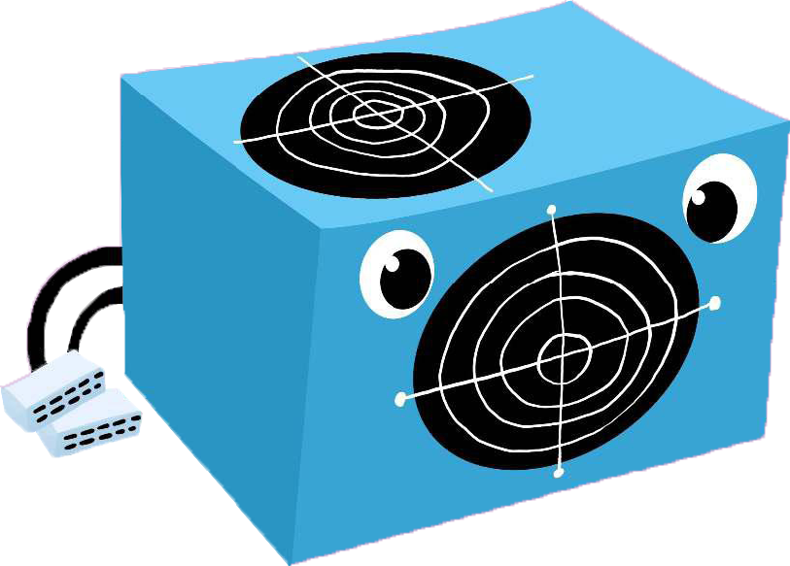
GÜÇ KAYNAĞI
Bilgisayar gibi elektrikle çalışan araçlara güç sağlayan iç
donanım parçasıdır.

Slide 6
İŞLEMCİ
Bilgisayara girilen programlama komutlarını yorumlamak ve
uygulamak için gerekli olan temel iç donanım parçasıdır.

Slide 7
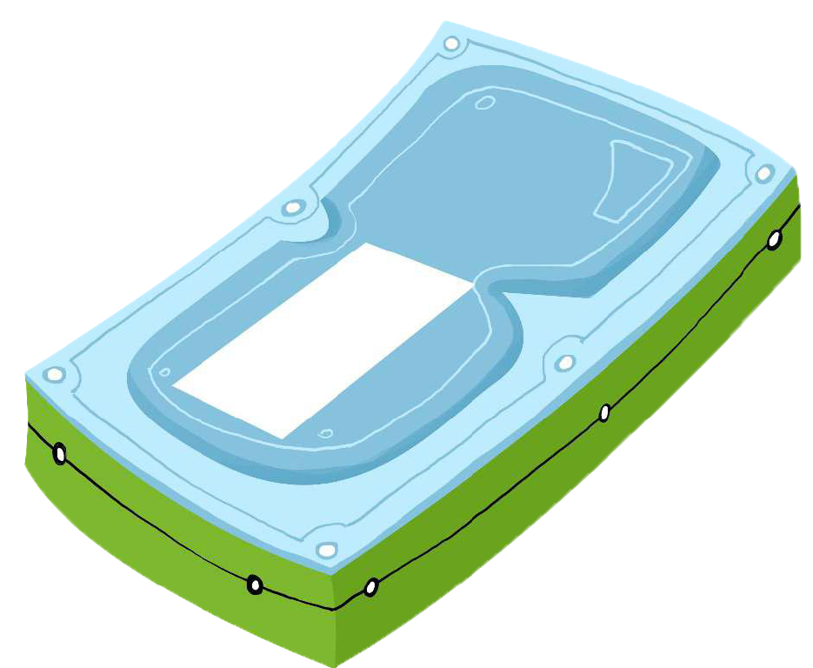
SABİT DİSK
Bilgisayarda, verilerin kalıcı olarak depolanmasını ve istenildiğinde silinebilmesini sağlayan iç donanım parçasıdır.

Slide 8
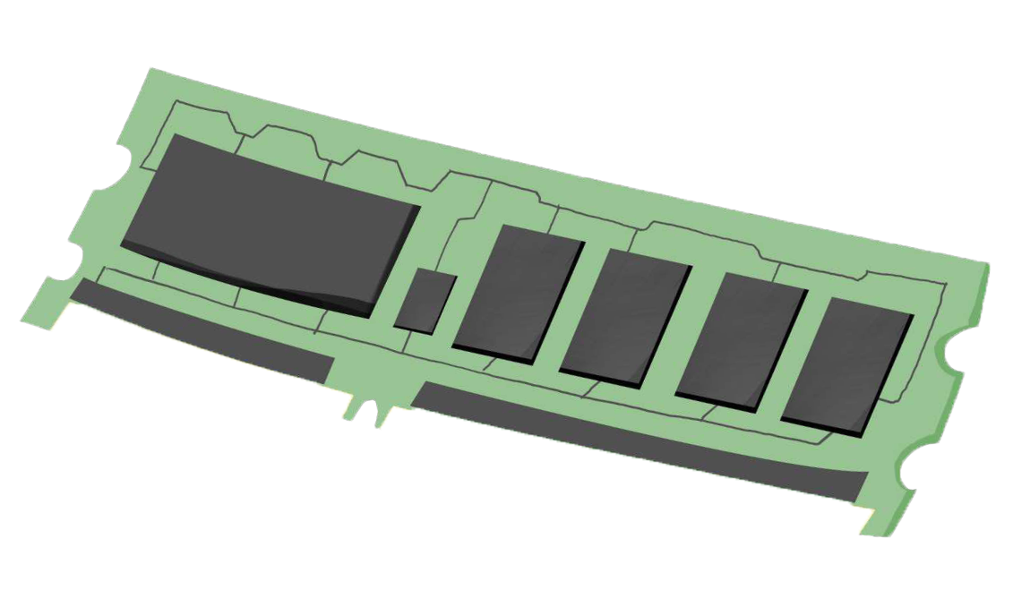
RAM BELLEK
Kullanıcının bilgisayar üzerinde çalışması sırasında yaptığı
işlemlere ait verilerin geçici olarak tutulduğu iç donanım parçasıdır. Bilgisayar kapatıldığında ram içerisindeki tüm veriler silinmektedir.

Slide 9
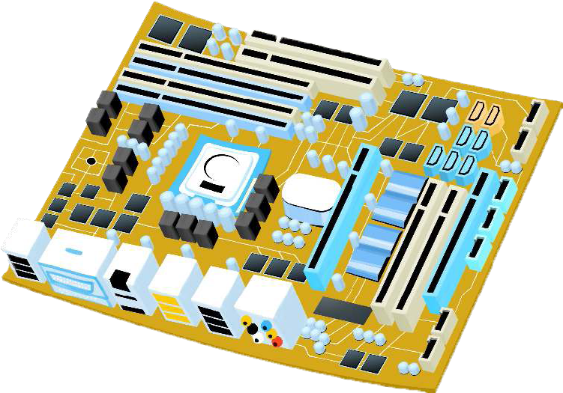
ANAKART
Bilgisayarın tüm donanım birimleri arasında iletişimi sağlayan
temel donanım parçasıdır.

Slide 10
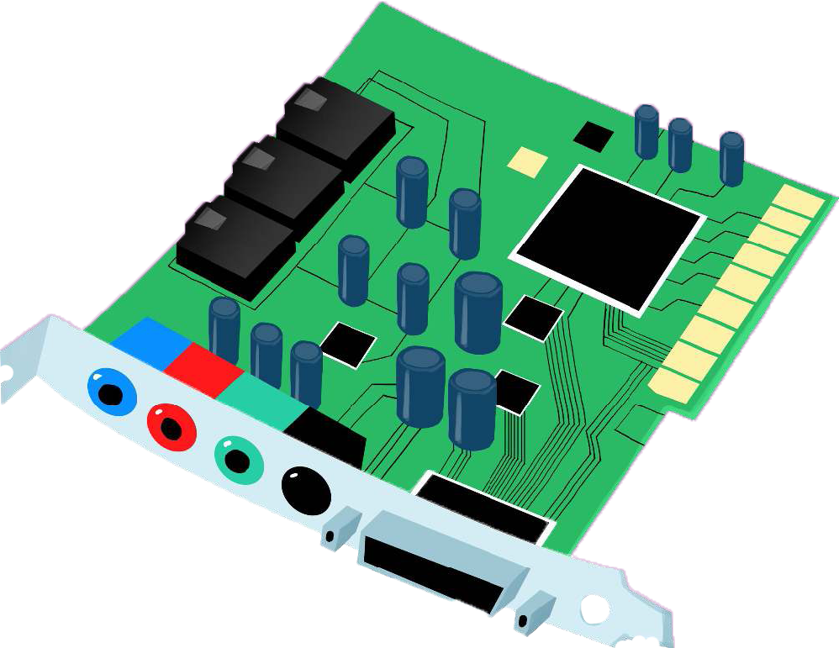
SES ve VİDEO KARTI
Ses ve video gibi içeriklerin bilgisayarda gösterilmesi ve düzenlenebilmesi için ses ve video kartı gibi diğer iç donanımlara da ihtiyaç vardır.

Slide 11
EKRAN
Bilgisayarda yapılan tüm işlemlerin bir dış donanım elemanı olan ekran üzerinden takip ediliz.

Slide 12
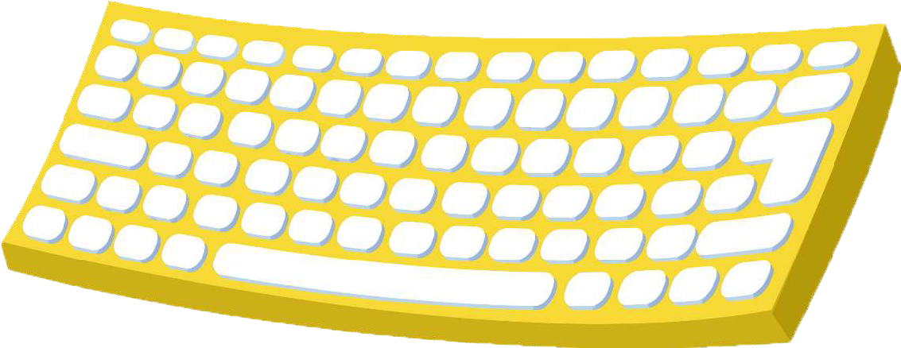
KLAVYE
Üzerindeki tuşlar yardımıyla bilgisayara metin türünden veri
girişinin yapılmasını ya da tuş komutlarının uygulanmasını sağlayan dış donanım parçasıdır.

Slide 13
FARE
Bilgisayar ekranındaki işaretçinin konumunu değiştirerek, üzerindeki tuşlar yardımıyla istenilen ekran bölümünün kontrolünü sağlayan küçük dış donanım parçasıdır.

Slide 14
YAZICI
Bilgisayarda hazırlanan dokümanların kâğıt üzerinde çıktısının alınabilmesini sağlayan dış donanım birimidir.

Slide 15
HOPARLÖR VE MİKROFON
Sesin bilgisayardan dışarıya aktarılabilmesi için kullanılan dış donanım birimi hoparlör, dışarıdan bilgisayara aktarılması için kullanılan donanım birimi ise mikrofon olarak adlandırılır.

Slide 16
YAZILIM
Bilgisayar donanımının istenilen amaçlar doğrultusunda
çalıştırılmasıyla kullanıcının bilgisayarda istediği işlemleri yapabilmesini sağlayan programlardır.

Slide 19
DİNLEDİĞİNİZ İÇİN TEŞEKKÜRLER
Bu sunum 5. sınıf Bilişim Teknolojileri ve Yazılım dersi kılavuz kitaptan yararlanarak hazırlanmıştır.

